Slide 1
Acuerdo de Escazú y la Información Pública Ambiental en la Argentina.
María Eugenia Di Paola, Coordinadora de Programa
Maria.eugenia.di.paola@undp.org
PNUD Argentina
Abril 2024

Slide 2





EVOLUCIÓN HISTORICA
  Derechos Humanos y Desarrollo Sostenible
Un Nuevo Paradigma Global - Año 2015
A partir de Rio 92: el concepto de Gobernanza ambiental va virando hacia el de Gobernanza para el Desarrollo Sostenible
Desarrollo Sostenible
Desarrollo del Milenio 2000
Johanesburgo 2002
Rio + 20 2012
ODS 2015
Agenda 2030
Derechos Humanos
1945
Convenciones Internacionales
Ambiente
Estocolmo 1972
Rio 1992
Protocolo San Salvador 1999
En Rio + 20 se iniciaron dos líneas de procesos de interés global y regional
1) Comité Intergubernamental de Expertos para la construcción de los Objetivos de Desarrollo Sostenible/ Agenda 2030 y para su financiamiento
2) Acuerdo Regional de Escazú
Protocolo de San Salvador de la Convención Americana:
Art. 11: 1. Toda persona tiene derecho a a vivir en un medio ambiente sano y a contar con servicios públicos básicos. 2. Los Estados partes promoverán la protección, preservación y mejora del Medio ambiente.

Slide 3
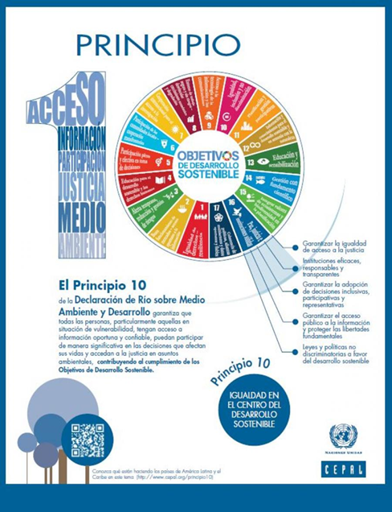
TRES PILARES BÁSICOS DE PRINCIPIO 10
PARTICIPACIÓN CIUDADANA
Acuerdo de Escazú, Costa Rica, 2018
PRINCIPIO 10
INFORMACIÓN PÚBLICA AMBIENTAL
JUSTICIA
AMBIENTAL

Slide 4
¿QUÉ REGULA EL ACUERDO?
Acuerdo Regional sobre el Acceso a la Información, la Participación Pública y el Acceso a la Justicia en Asuntos Ambientales en América Latina y el Caribe.
Argentina lo aprobó en 2020 mediante la Ley N º 27.566
Tiene como objetivo garantizar la implementación plena y efectiva de los derechos a:
- el acceso a la información ambiental,
- la participación pública en los procesos de toma de decisiones ambientales
- el acceso a la justicia en asuntos ambientales.
- La protección a defensores ambientales
También promueve la formación de autoridades y equipos de gobierno, la sensibilización ciudadana y la cooperación entre los países.
Todo esto contribuye a la protección del derecho humano de cada persona, a vivir en un ambiente sano y a su desarrollo sostenible.

Slide 5
CONTENIDO DEL ACUERDO REGIONAL PRINCIPIO 10
Estado es garante del derecho de acceso del público a información bajo su poder, control o custodia
Alcance del derecho de acceso
ACCESO ADECUADO A LA INFORMACIÓN
Acceso de personas o grupos vulnerables
Condiciones para la denegación. Excepciones.
Condiciones para la entrega de información
Mecanismos de revisión independientes
Generación y divulgación de información ambiental

Slide 6
CONTENIDO DEL ACUERDO REGIONAL PRINCIPIO 10
Estado es garante del derecho de participación del público. Participación abierta e inclusiva.
Estado garante de mecanismos de participación, promoción de participación
PARTICIPACIÓN EN PROCESOS DE TOMA DE DECISIONES AMBIENTALES
Participación desde etapas iniciales del proceso
Información al público de manera efectiva, comprensible y oportuna
Presentación de observaciones del público. Decisión de antecedentes públicos y accesibles, por medios apropiados
Participación adecuada al público
Información pública sobre proyectos y actividades a proporcionar

Slide 7
CONTENIDO DEL ACUERDO REGIONAL PRINCIPIO 10
Estado garante del acceso a la justicia conforme a las garantías del debido proceso
Acceso a instancias judiciales y administrativas para impugnar y recurrir, conforme legislación nacional
ACCESO A LA JUSTICIA AMBIENTAL
Medidas a cumplir para garantizar y facilitar el acceso
Consideraciones para personas y grupos vulnerables
Decisiones judiciales y administrativas por escrito
Mecanismos alternativos de resolución de controversias

Slide 8
ACUERDO DE ESCAZÚ
Todas las personas tienen derecho a desarrollar acciones sociales y políticas para defender y cuidar el ambiente.
América Latina es actualmente la región más peligrosa para las
personas y grupos que protegen el ambiente
DEFENSORES AMBIENTALES
El Acuerdo otorga una consideración especial a las personas
defensoras de derechos humanos en asuntos ambientales,
Reafirma los compromisos que los Estados hayan asumido a nivel internacional, regional y nacional en materia de derechos humanos.
No se plantea crear nuevos derechos, sino adaptar los marcos
existentes a la esfera ambiental.
Los Estados deben garantizar condiciones seguras para su accionar, que
las protejan de eventuales ataques y sancionen a quienes las atacaran.

Slide 9
CONTENIDO DEL ACUERDO REGIONAL PRINCIPIO 10
Estado es garante del derecho de acceso del público a información bajo su poder, control o custodia
Alcance del derecho de acceso
ACCESO ADECUADO A LA INFORMACIÓN
Acceso de personas o grupos vulnerables
Condiciones para la denegación. Excepciones.
Condiciones para la entrega de información
Mecanismos de revisión independientes
Generación y divulgación de información ambiental

Slide 10

ACCESO A LA INFORMACIÓN PÚBLICA AMBIENTAL
Derecho que tiene todo ciudadano de acceder, esto es solicitar y recibir información relativa a documentación de carácter público ambiental sin tener que justificar la solicitud.
Derecho fundamental
Requisito indispensable para el ejercicio de la participación ciudadana
Objeto: La información pública ambiental
Requiere regulación normativa
La información ambiental es el pilar de las decisiones y de los derechos de acceso
La generación de información en forma periódica y sostenida, como el acceso a datos abiertos es clave en un sistema de información ambiental.

Slide 11
¿QUÉ NORMATIVA ESTABLECE EL DERECHO
DE ACCESO A LA INFORMACION PUBLICA? AMBIENTAL?
Otorga jerarquía constitucional a ciertos tratados de derechos humanos, entre ellos, la Convención Americana de Derechos Humanos, Pacto de San José de Costa Rica, firmada en 1969 y aprobada en 1984
ARTÍCULO 75, INCISO 22
DE LA CONSTITUCIÓN NACIONAL
Principio Precautorio: Cuando haya peligro de daño grave o Irreversible la ausencia de información o certeza científica no deberá utilizarse como razón para postergar la adopción de medidas eficaces, en función de los costos, para impedir la degradación del medio ambiente”
LEY 25.675 LEY GENERAL DEL AMBIENTE
Acceso a Información (arts. 16 al 18)
LEY 25.831
ACCESO A INFORMACION PUBLICA
AMBIENTAL
Toda aquella información en cualquier forma de expresión o soporte relacionada con el ambiente, los recursos naturales o culturales y el desarrollo sostenible.

Slide 12
Ciudad Autónoma de Buenos Aires
LEY Nº 104
de Acceso a la Información Pública
Constitución de la Ciudad
Garantiza en sus artículos 12 inc. 2, 53 y 105 inc. 1 el derecho de acceso a la información pública
LEY Nº 303
de Acceso a la Información Ambiental
Procedimientos más ágiles y sencillos para solicitar información pública;
Obligaciones de transparencia activa para los tres poderes del Estado mediante la publicación proactiva, completa, actualizada y en formatos abiertos de información clave;
Instancias de diálogo con los ciudadanos, para aquellos casos en que la información pública requerida deba recopilarse;
Incorporación de la figura del Órgano Garante para garantizar el efectivo cumplimiento de la Ley 104;
La posibilidad de reclamar ante el Órgano Garante o mediante un amparo ante el Fuero Contencioso, Administrativo y Tributario de la Ciudad de Buenos Aires
Los vecinos pueden solicitar la información ambiental que se encuentre en el ámbito del Gobierno de la Ciudad, de cualquier autoridad, organismo o institución pública, incluyendo a sus contratistas, concesionarias y empresas privadas que presten servicios públicos en su territorio.
Registro Ambiental debe asesorar al solicitante sobre la fuente en donde obtener los datos requeridos.
Anualmente, la Agencia de Protección Ambiental recopila, ordena, sistematiza y publica la información ambiental generada por diversos organismos de la Ciudad y elabora a partir de ella el Informe Anual Ambiental.
Normativa complementaria
Decreto N° 260- AJG/2017
Reglamenta la Ley N° 104
Disposición N° 5- DGSOCAI/2022
Aprueba el diseño de la cartelería de visibilidad del Derecho de Acceso a la Información Pública y del uso del sistema QR que contiene la versión digital de la Ley N° 104 actualizada.
En 2020 se sancionó la Ley N° 6.367 que promueve el uso del lenguaje claro en los actos y documentos del sector público de la Ciudad. Atento a ello los tres poderes de gobierno elaboraron la Ley N° 104 de Acceso a la Información Publica bajo el abordaje de los objetivos de Lenguaje Claro.
Disposición N° 3-DGSOCAI/22
Aprueba la presentación electrónica, a través de la plataforma “miBA”, de solicitudes de Acceso a la Información Pública ante el GCBA.

Slide 13

EDUCACIÓN AMBIENTAL
La antesala del acceso a la información ambiental es la educación ambiental, dado que la ciudadanía debe tener el conocimiento necesario a fin de poder interpretar de forma eficaz la información que se le brinda, y por ende garantizar su participación de forma integral.
Promueve la educación ambiental e incorporar, en cumplimiento de la legislación vigente, los nuevos paradigmas de la sostenibilidad a los ámbitos de la educación formal y no forma
Ley Nº 27621 de Educación
Ambiental Integral
La educación ambiental es transversal y subsidiaria a los 17 Objetivos de Desarrollo Sostenible propuestos por Naciones Unidas. Esto se da tanto de manera directa, como ocurre en los objetivos 1, 4, 6, 7, 11, 12 y 13, como también de forma indirecta en el resto de los objetivos o metas.
Garantizar la formación integral en ambiente, con perspectiva de desarrollo sostenible y con especial énfasis en cambio climático, para las personas que se desempeñan en la función pública
Ley Nº 27.592 o Ley Yolanda

Slide 14
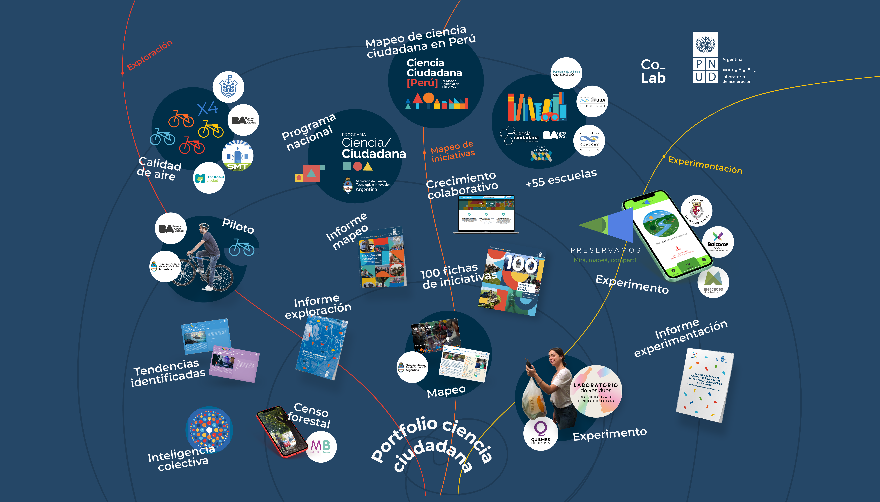
EXPERIENCIA
DE
CIENCIA CIUDADANA AMBIENTAL
DE
LOS LABORATORIOS
DE
PNUD
experiencia de ciencia ciudadana ambiental de los laboratorios de PNUD

Slide 15
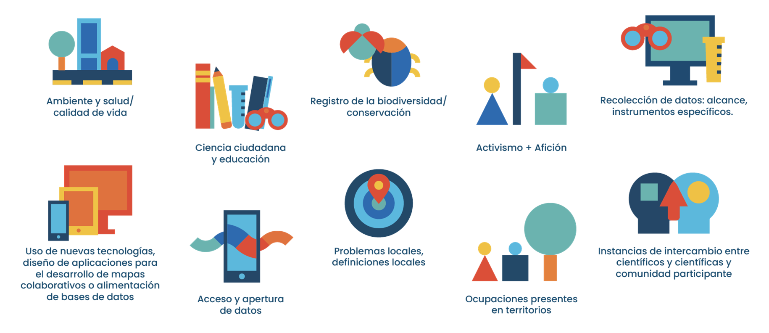

Slide 16
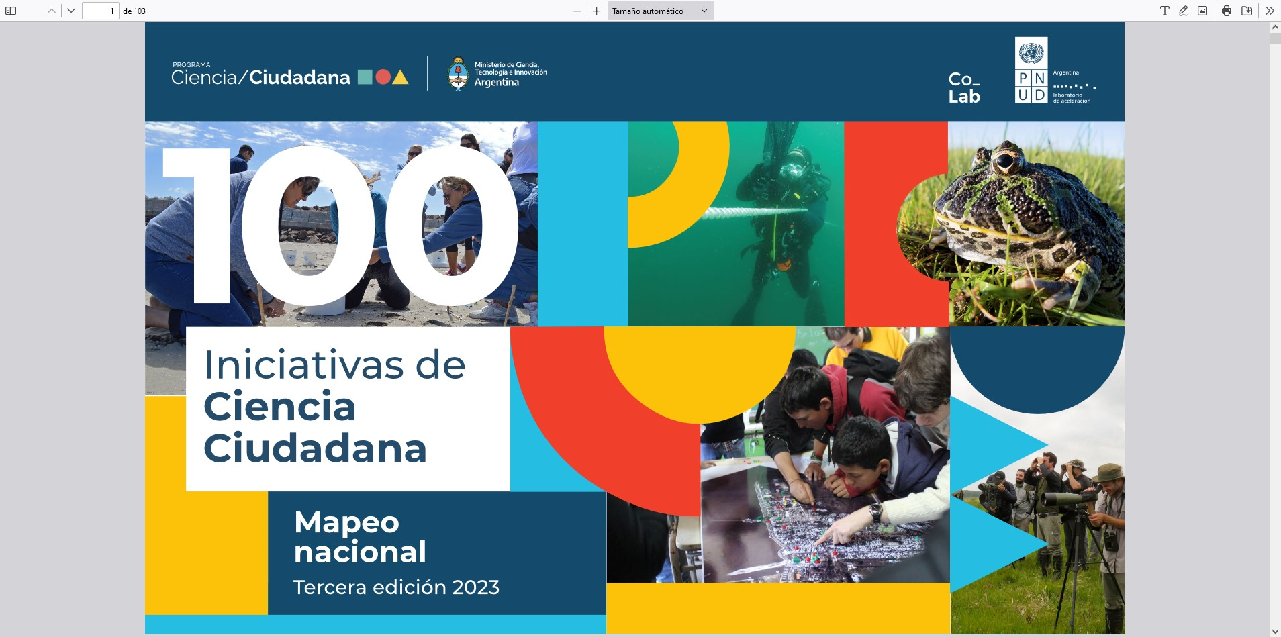
https://www.undp.org/es/argentina/publicaciones/mapeo-de-soluciones-100-iniciativas-de-ciencia-ciudadana-argentina

Slide 17
LECCIONES
Impulsa una ciencia inclusiva y diversa
Favorece cambios de comportamientos
Representa una herramienta pedagógica innovadora
Facilita la adopción de tecnologías diversas y herramientas fáciles de usar o costo-efectivas
Promueve la innovación
Incide en la agenda de gobierno y se pone al servicio del activismo presente en los territorios
Favorece la gobernabilidad democrática
Promueve las políticas públicas basadas en evidencia

